Slide 1
Dotační program Podpora rozvoje cykloturistiky v Moravskoslezském kraji pro rok 2024+
Lucie Čížková
27.11.2023

Slide 2
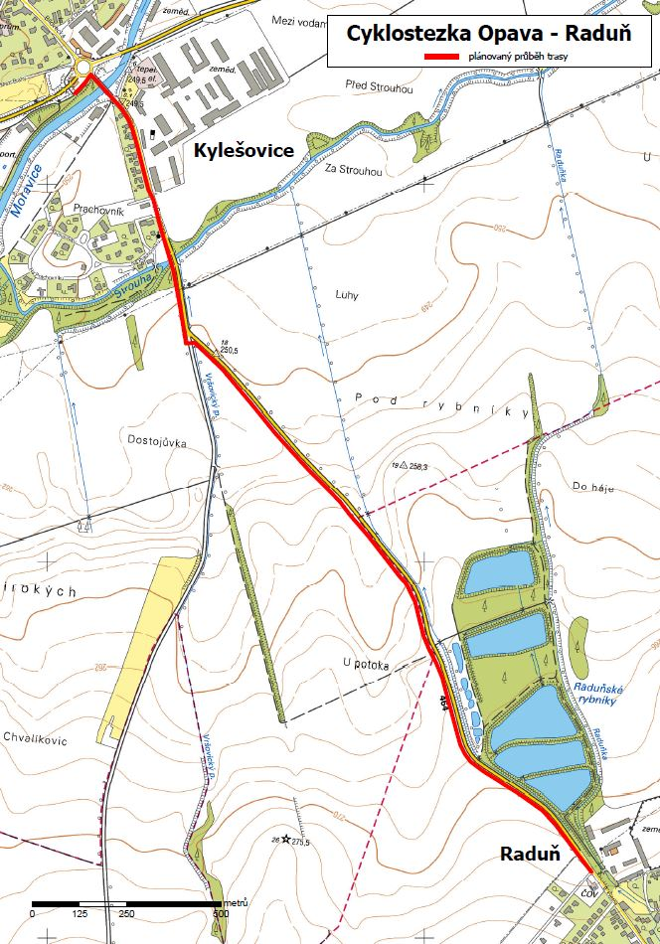
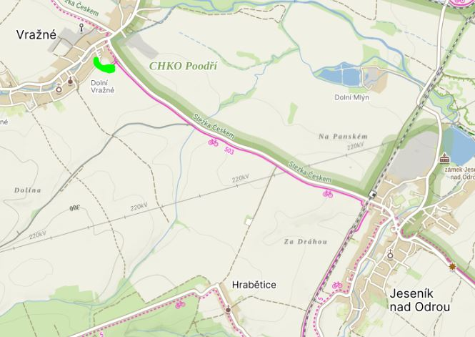
Vyhlašovaný od roku 2018
Odbor regionálního rozvoje a cestovního ruchu
Kontinuální dotační program
Skupiny žádostí schvaluje zastupitelstvo 4x ročně
2.1. 2024 – 30.9.2025 – podávání žádostí
1. 9. 2023 - 31. 10. 2026 - realizace projektu

Slide 3
Cíl programu
Cílem Programu je podpořit rozvoj sítě cyklistické dopravy na území Moravskoslezského kraje s dosahem za jeho hranice a podporovat systém bezpečných místních, krajských, národních a mezinárodních cyklotras a cyklostezek.
Dotační titul č.1 Projektová dokumentace
Dotační titul č.2 Cyklistická infrastruktura
Dotační titul č.3 Doprovodná infrastruktura

Slide 4
DT1 – Projektová dokumentace
Pořízení projektové dokumentace
DT2 - Cyklistická infrastruktura
Výstavba nových úseků
Oprava nebo rekonstrukce stávajících cyklostezek
DT3 - Doprovodná infrastruktura
Budování drobné doprovodné cyklistické infrastruktury, která navazuje na nově budovanou, rekonstruovanou nebo stávající komunikaci určenou pro cyklistickou dopravu a bude sloužit jejím uživatelům.

Slide 5
Forma a výše podpory
Minimální výše podpory DT1, DT2 i DT3 50 000 Kč
Maximální výše podpory​ DT1 – Dokumentace 1 000 000 Kč
DT2 – Výstavba 1 500 000 Kč
DT3 – Doprovodná infrastruktura 300 000 Kč
Uznatelné náklady DT1 projektová dokumentace apod.
Uznatelné náklady DT2 výstavba nových úseků, oprava stávajících
Uznatelné náklady DT3 budování drobné doprovodné cyklistické infrastruktury

Slide 6
Alokace
Alokace programu pro rok 2024 20 500 000 Kč
Finanční podíl MSK 80% u DT1 a DT2 pro obce do 5.000 obyvatel
70% u DT1 a DT2 pro obce nad 5.000 obyvatel
50% u DT1 a DT2 pro statutární města
50% U DT3
Příjemci dotace
Obce
Dobrovolné svazky obcí
Statutární města a městské části či obvody

Slide 7
Harmonogram​
Projednání Komisí pro regionální rozvoj a cestovní ruch | 8.11. 2023
Projednání Radou kraje | 20 .11 .2023
Lhůta pro podání elektronických žádostí | od 2. 1. 2024 do 30. 9. 2025
1. Projednání vyhodnocení projektů Komisí pro regionální rozvoj a cestovní ruch | 02/2024
1. Projednání vyhodnocení projektů Radou kraje | 02/2024
1. Projednání vyhodnocení projektů Zastupitelstvem kraje | 03/2024

Slide 8
DĚKUJI ZA POZORNOST
Lucie Čížková
mobil: 732 714 381
telefon: 595 622 301
e-mail: lucie.cizkova@msk.cz

